Slide 1
PMC组建规划计划书

Slide 2
提纲挈领
1
企业面对的困扰
2
PMC体系解说
3
PMC日常工作职能
4
PMC体系建设与规划
5
PMC与信息化的结合

Slide 3
企业面对的困扰
销售层面
1
无法及时掌握订单的生产进度
2
计划跟催采用传统的手工方式，效率低
3
多头跟催，打乱生产计划,已经回复的计划常常无法履行
4
订单变更常常需要逐个部门通知，难以进行统一协调

Slide 4
企业面对的困扰
计划层面
1
手工编制生产计划，错编、漏编、效率低
2
物料计划与生产计划各自为政，难以协调同步
3
遇到订单变更，更是首尾难顾
4
车间的生产进度、异常问题无法及时掌握

Slide 5
企业面对的困扰
制造层面
1
谁的订单急就先给谁做
2
谁催得更厉害一些就先给谁做
3
谁的级别高就先给谁做
4
需要什么领什么，无暇顾及生产成本
5
停工待料时有发生，过多的材料堆了又堆
6
无统一协调的计划，导致整个计划达成率低下

Slide 6
企业面对的困扰
采购层面
1
自己根据BOM表计算采购数量，最高库存、最低库存、MOQ怎么控制?
2
打电话下单、手写纸下单、传真下单，仓库收货的依据呢？
3
需要的物料催了又催，不需要的物料堆了又堆
4
生产要什么就催什么，常常缺乏一份完整的实时更新的采购清单

Slide 7
企业面对的困扰
仓库层面
1
有由必应，生产要什么发什么，要多少发多少
2
物料来什么收什么，来多少收多少
3
生产急、先发料、后补单，出了问题我负责
4
限额发料制慢慢变成了“拿”料制
5
呆滞料有增无减，就是没人来管
6
谁对我的库存负责啊？

Slide 8
企业面对的困扰
财务层面
1
要个真实的库存数据咋这么难啊?
2
几个部门交过来的报表数据怎么对不上啊？
3
成本核算采用“倒挤法” ，省时又省力
4
老板要我核算每张订单的利润，我该怎么办？

Slide 9
提纲挈领
1
企业面对的困扰
2
PMC体系解说
3
PMC日常工作职能
4
PMC体系建设与规划
5
PMC与信息化的结合

Slide 10
何为PMC
PMC是Product Material Control的缩写，意思为生产及物料控制
通常它分为两个部分：
PC：生产控制或生产管制（台、日资公司俗称生管）
主要职能是生产的计划与生产的进度控制。
MC：物料控制（俗称物控）
主要职能是物料计划、请购、物料调度、物料的控制
（坏料控制和正常进出用料控制）等。

Slide 11
PMC体系
生产计划与控制
物料计划与控制
生产计划的编制及进度控制
承诺并履行订单交期
配合生产计划制定物料计划，既对生产计划负责，同时又对仓库负责
PMC
管理职能
仓储管理
严格执行物控职能
按单收料，定额发料、计划入库、呆滞分开

Slide 12
PMC体系
中型企业
仓库是第二财务，由PMC管理， 财务部监督！
BOM资料由技术部提供， 这是行规，且必须及时、准确！
总经理
财
务
部
采
购
部
销
售
部
P
M
C
生
产
部
品
质
部
研
发
部
技
术
部
人
力
资
源
部
生
管
物
控
仓
储
QA
QC
PIE
BOM
图
纸
样
品

Slide 13
提纲挈领
1
企业面对的困扰
2
PMC体系解说
3
PMC日常工作职能
4
PMC体系建设与规划
5
PMC与信息化的结合

Slide 14
PMC工作职能
1
生产管理体系如何建立与运作
2
产、供、销如何衔接，生产计划如何制定
3
生产控制如何进行，物料控制如何实施
4
生产绩效如何管理，生产效率如何提升
5
生管诊断如何展开，生管制度如何建立
6
如何与信息化手段结合应用

Slide 15
提纲挈领
1
企业面对的困扰
2
PMC体系解说
3
PMC日常工作职能
4
PMC体系建设与规划
5
PMC与信息化的结合

Slide 16
PMC体系建设与规划
PMC经理
物控科
生管科
统计组
仓务科
物料计划的制定
生产计划的制定
车间日报表提交
按单发料
物料计划的请购
各车间进度安排
生产进度跟催与提报
按单收料
物料计划的跟催
进度跟催
车间物料管理
单据与实务同步
掌握并控制库存
异常问题协调处理
车间异常反馈
盘点与呆滞处理
用料分析、控制
生产绩效分析与管制
车间生产档案管理
库存异常反馈

Slide 17
PMC体系建设与规划
生管科：计划1人
序号 | 运作程序 | 作业要点 | 应用表单
1 | 生产计划 | 参与订单评审，订单交期回复及履行 | 1、订单明细表 2、生产排程表 3、产能负荷明细表 4、库存明细表
 |  | 销售、生产、物料三位一体的协调
 |  | 产能需求分析（人力、设备）
2 | 工艺分支计划 | 产品技术资料的建立及运用 | 1、标准BOM表 2、标准生产工艺表 3、标准工时表 4、标准成本表
 |  | 经济制程的设计（最少批量）
 |  | 标准工时的推广与改善
3 | 日程计划 | 日计划的制定 | 1、生产日计划表 2、特殊订单跟进表
 |  | 紧急订单的处理
4 | 车间工作调派 | 模具配合情况 | 1、齐料表、欠料表 2、生产任务单 3、生产任务变更单 4、样品生产单
 |  | 车间领、退、缴的管理
 |  | 协助财务进行分批成本计算的处理
5 | 外协管理 | 外协计划与跟催 | 1、委外加工单 2、外协计划表 3、外协进度控制表
 |  | 外协材料管理
 |  | 外协厂商管理规范的制订与实施
6 | 进度管制 | 每日生产状况与数据的掌握 | 1、生产日报表 2、在制转移单 3、成品入库日报表 4、生产进度管制表
 |  | 进度异常的处理
 |  | 日程计划的调整
 |  | 生产进度例会
 |  | 生产实绩的分析与评价

Slide 18
PMC体系建设与规划
标准工时的引用
一个企业如能建立一套完整的标准工时，不但能有效的控制企业的生产
成本,而且还可以作为各车间各班组计算工作效率、所需人员、排定生产计划、
设备需求和评估生产成本、产能的依据；同时可订出各理的绩效考核奖金方案。
所谓标准工时就是指分析一道工序在操作方法和物料都摆放标准的情况
下，同一名受过训练的工作以最经济的动作有效的完成这一套工序所需要的
时间。（标准工时须由IE人员利用科学的手段测定出来）
标准工时=（5次平均观测时间*评比系数）*（1+宽放率）

Slide 19
PMC体系建设与规划
标准工时的引用
标准产能= 3600秒 / 标准工时
实际产能= 实际日产量 / 出勤工时
生产效率= (实际产能 / 标准产能) X 100%
标准人数= 计划生产数 / （标准产能 X 预计每天上班时间 ）
PMC排期= 计划生产数 / （标准产能 X 实际人数 X 预计每天上班时间 ）

Slide 20
PMC体系建设与规划
物控科：计划1人
序号 | 运作程序 | 作业要点 | 应用表单
1 | 用料计划 | 配合生产计划的物料需求计划的制定 | 1、标准材料表(BOM） 2、库存明细表 3、请购明细表 4、材料需求检视表
 |  | 限额发料管理
 |  | 及时掌握库存情况
2 | 进度管制 | 物料已请未购情况 | 1、已请未购明细表 2、采购预计进货表
 |  | 物料采购计划达成情况
 |  | 紧急物料需求的处理
3 | 存量管制 | 设定最低库存与最高库存 | 1、库存报表 2、存货ABC分析表 3、库存周转率分析表
 |  | 存货ABC分析，重点物料重点管理
 |  | 严格控制库存
 |  | 努力提高物料周转率

Slide 21
PMC体系建设与规划
统计组：各车间1人，对车间主任及生管双重负责
序号 | 运作程序 | 作业要点 | 应用表单
1 | 进度控制 | 记录并统计车间每日的生产情况 | 1、工人日报表 2、车间生产进度表 3、计件工资明细表
 |  | 工人日报表核对与统计
 |  | 车间生产进度的实时跟催
 |  | 车间生产进度的异常处理与跟催
 |  | 生产档案管理
2 | 物料管理 | 车间物料领、发、存、退管理 | 1、齐料表 2、欠料表 3、车间在产品材料明细表
 |  | 车间在制品及材料盘点管理
 |  | 物料异常反馈与跟催
Notes:
2是2看到看打算

Slide 22
PMC体系建设与规划
仓务科：各仓库1人，可设一名仓库主管
序号 | 运作程序 | 作业要点 | 应用表单
1 | 储运作业 | 出、入库（或领、发、退）作业流程 | 1、物料卡 2、领、发及退料单据 3、物料交货日程表 4、物料跟催表
 |  | 物料验收作业
 |  | 库位规划、料架设计
 |  | 催料作业
2 | 盘点作业 | 制订盘点作业程序及管理规范 | 1、盘点清单 2、定期盘点表（循环盘点） 3、库存调整单 4、差异分析表
 |  | 盘点作业程序及规范的实施
 |  | 盘点差异分析及盈亏处理
 |  | 库房5S
3 | 呆滞料处理 | 呆料、废料、旧料、残料的认定标准 | 1、库存呆滞分析表 2、报废申请表
 |  | 制定呆、废料管理规范
 |  | 呆、废料预防措施及处理

Slide 23
PMC体系建设与规划
仓务科：存货分析指标
材料库存周转率 = 年耗用材料成本 / 期初与期末平均材料存货金额
材料库存天数 = 365 / 库存材料周转率
产成品库存周转率 = 年销货成本 / 期初与期末平均存货金额
产成品存货周转天数 = 365 / 产成品库存周转率
安全库存 = 紧急订货周期（天） X 每天消耗量
补货点 = 正常订货周期（天） X 每天消耗量用+ 安全库存

Slide 24
PMC体系建设与规划
仓务科：仓库货架及库位管理
横梁式货架及仓库设计的基本要素： ⑴ 货物的重量（含托盘或料箱） ⑵ 托盘的尺寸及货物的尺寸（宽W * 深D * 高H） ⑶ 存储库区的平面尺寸 ⑷ 叉车的提升高度和库房可利用的净高 ⑸ 选用叉车型号或参数 ⑹ 叉车存取货物时的进叉方向 ⑺ 货物进出库的方向及要求

Slide 25
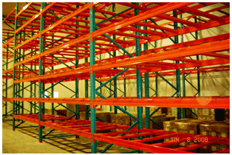
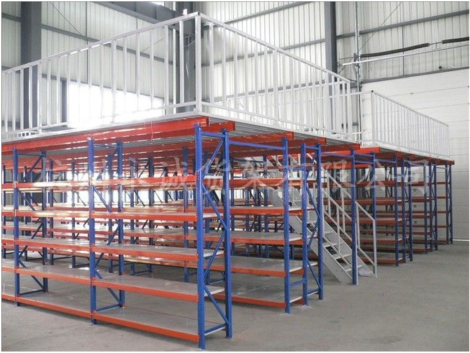
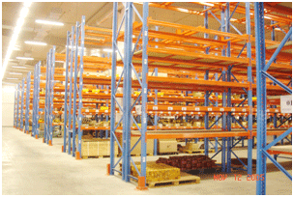
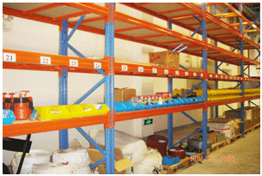
PMC体系建设与规划
仓务科：仓库货架及库位管理

Slide 26
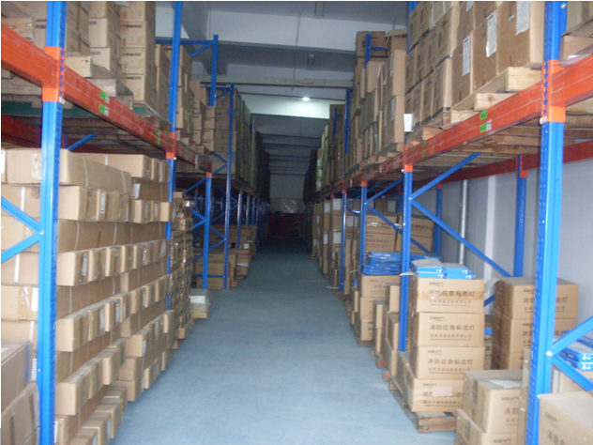
PMC体系建设与规划
仓务科：仓库货架及库位管理

Slide 27
PMC体系建设与规划
整体规划 分步实施
生产计划
物料控制
统计职能
仓储改善
第一步
第二步
第三步
第四步
1、完成所有产
品的BOM结构
2、讨论并确认
物料
编码体系
3、利用ERP系统
自动生成生
产计划
4、利用ERP系统
进行订单生产
进度的管控
1、根据生产计划
自动产生物料
请购计划
2、请购计划需考
虑最低库存、
安全库存、最
小订购量
3、所有的采购都
必须走请购流
程，仓库严格
核对采购入库
4、对车间领退料
实行限额控制
1、车间统计实行
双重职能管
理，既对车间
主任负责，又
对计划负责
2、车间生产进度
实时维护
3、车间物料交各
统计统一管理
4、计划异常、物
料异常及时向
PMC反馈
5、参与生产进度
例会
1、改善仓库布
局，优化物流
线路
2、在部分仓库实
行货架式管
理，充分节省
空间
Company Logo

Slide 28
提纲挈领
1
企业面对的困扰
2
PMC体系解说
3
PMC日常工作职能
4
PMC体系建设与规划
5
PMC与信息化的结合

